Slide 1

স্বাগতম

Slide 2
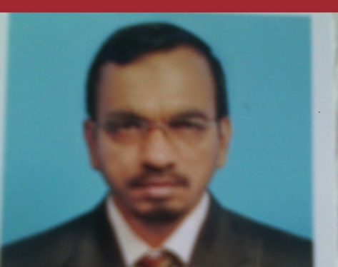
শিক্ষক পরিচিতি
মোঃ আল আমিন হক,
সহকারী শিক্ষক
শারীরিক শিক্ষা
গোয়াল পাড়া উচ্চবিদ্যালয়
ঠাকুরগাঁও সদর।
০১৭৩৫৮২২০৭৯

Slide 3
পাঠ পরিচিতি
শ্রেণি - ৯ম
বিষয়ঃ বাংলা ২য়
অধ্যায়ঃ------(রচনা)

Slide 4
ভিডিও

Slide 5
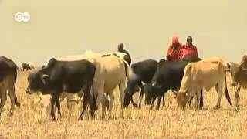
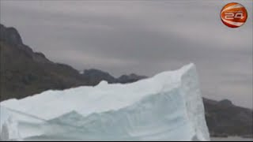
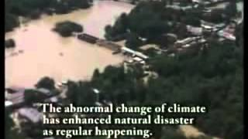
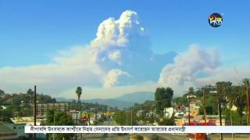

Slide 6
আজকের পাঠঃ-
জলবায়ু পরিবর্তন ,

Slide 7
শিখন ফলঃ-
১, জলবায়ু পরিবর্তন কী বলতে পারবে।
২, বাংলাদেশে জলবায়ু পরিবর্তনের প্রভাব লিখতে পারবে।
৩, জলবায়ু পরিবর্তনে ঝুঁকি মোকাবেলায় উপকূলীয় এলাকায় বনায়ন ও পরিবেশ সংরক্ষণ একান্ত প্রয়োজন তা উল্লেখ্য করতে পারবে।

Slide 8
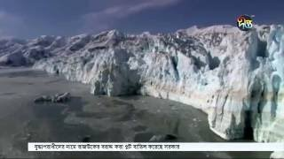
জলবায়ু_পরিবর্তন
কোন জায়গার গড় জলবায়ুর দীর্ঘমেয়াদী ও অর্থপূর্ণ পরিবর্তন যার ব্যাপ্তি কয়েক যুগ থেকে কয়েক লক্ষ বছর পর্যন্ত হতে পারে তাকে জলবায়ু পরিবর্তন (ইংরেজি ভাষায়: Climate change) বলা হয়।জলবায়ু পরিবর্তন বিভিন্ন নিয়ামকের উপর নির্ভরশীল; যেমন- জৈব প্রক্রিয়া সমূহ, পৃথিবী কর্তৃক গৃহীত সৌর বিকিরণের পরিবর্তন, প্লেট টেক্টনিক্স.

Slide 9
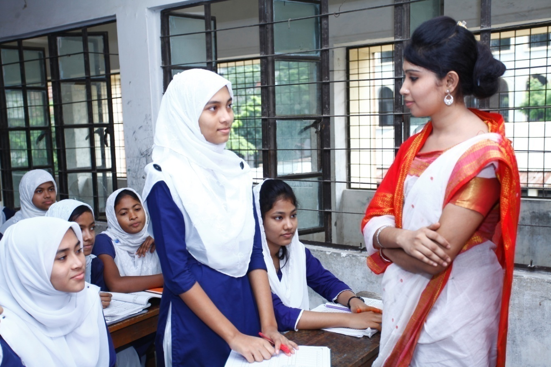
একক কাজঃ-
১,জলবায়ু পরিবর্তন কী?
২,জলবায়ু পরিবর্তন কীসের উপর নির্ভর করে।

Slide 10
এখন মিলিয়ে দেখ তোমাদের উত্তরের সাথে।
১, কোন জায়গার গড় জলবায়ুর দীর্ঘমেয়াদী ও অর্থপূর্ণ পরিবর্তন যার ব্যাপ্তি কয়েক যুগ থেকে কয়েক লক্ষ বছর পর্যন্ত হতে পারে তাকে জলবায়ু পরিবর্তন বলা হয়।
২, জলবায়ু পরিবর্তন বিভিন্ন নিয়ামকের উপর নির্ভরশীল; যেমন- জৈব প্রক্রিয়া সমূহ, পৃথিবী কর্তৃক গৃহীত সৌর বিকিরণের পরিবর্তন, প্লেট টেক্টনিক্স.

Slide 11
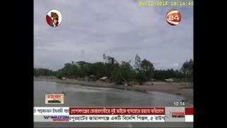
বাংলাদেশে জলবায়ু পরিবর্তনের প্রভাব বলতে বিশ্বব্যাপী জলবায়ু পরিবর্তনের ফলে বাংলাদেশে যে অস্থায়ী কিংবা স্থায়ী নেতিবাচক এবং ইতিবাচক প্রভাব পড়ছে, তার যাবতীয় চুলচেরা বিশ্লেষণকে বোঝাচ্ছে। UNFCCC বৈশ্বিক উষ্ণায়নকে মানুষের কারণে সৃষ্ট^{[২]}, তবে একথা অনস্বীকার্য যে, বিশ্বব্যাপি জলবায়ুর পরিবর্তন শুধুমাত্র প্রাকৃতিক কারণেই নয়, এর মধ্যে মানবসৃষ্ট কারণও সামিল। এই নিবন্ধে "বৈশ্বিক জলবায়ু পরিবর্তন" বলতে শ্রেফ প্রাকৃতিক কারণে জলবায়ু পরিবর্তনকে বোঝানো হচ্ছে।

Slide 12
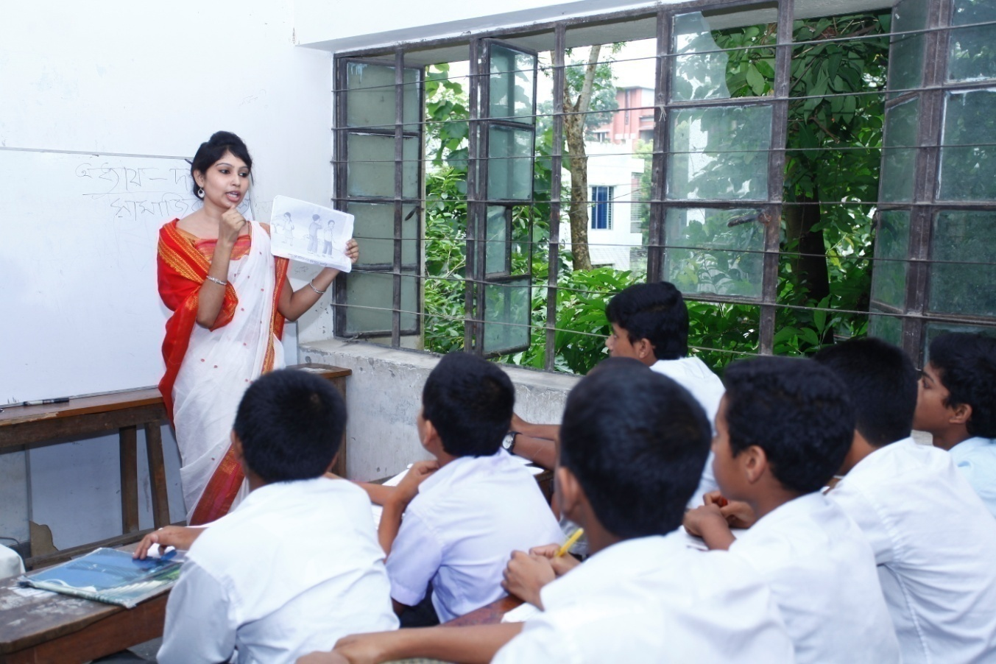
জোড়ায় কাজঃ-
1,জলবায়ু পরিবর্তনে বাংলাদেশে কী নৈতিক ব্যাচক প্রভাব পড়বে
তুমি মনে কর।
২, "বৈশ্বিক জলবায়ু পরিবর্তন" বলতে কী বুঝ?

Slide 13
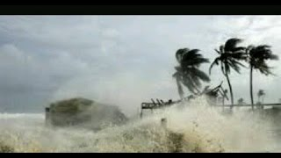
জনসচেতনতা সৃষ্টির জন্য গণমাধ্যমগুলোর ইতিবাচক ভূমিকা আবশ্যক। বাংলাদেশের জলবায়ু শরণার্থী সমস্যা মোকাবেলার জন্য প্রয়োজনীয় উদ্যোগ ও পরিকল্পনা গ্রহণ করতে হবে।

Slide 14
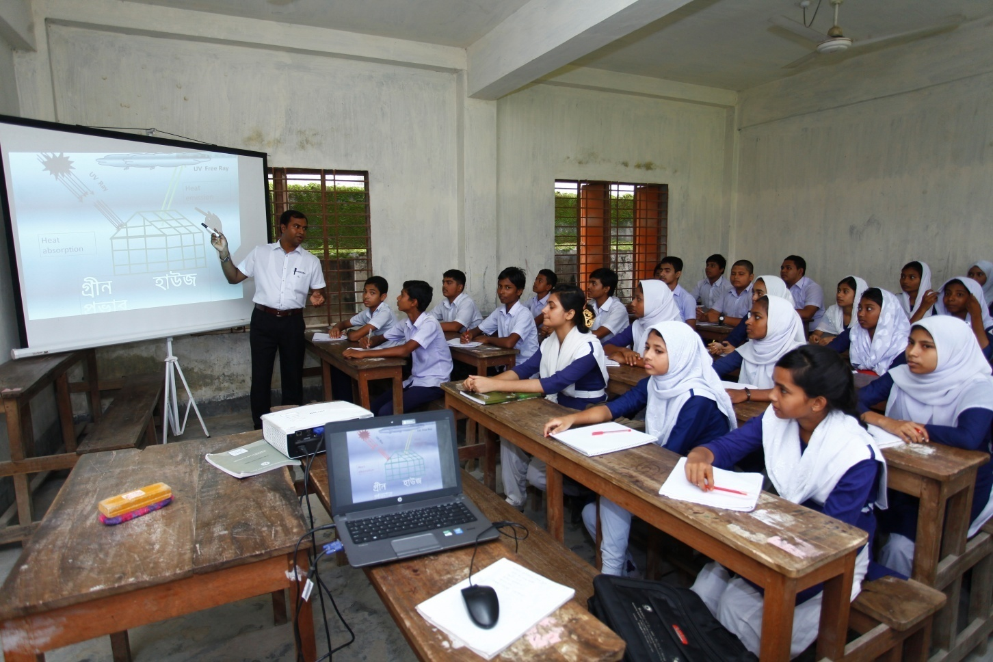
দলগত কাজঃ-
জলবায়ু পরিবর্তনের প্রেক্ষাপেটে ভবিষৎ আর্থসামাজি অবস্থা ক্ষতি হতে পারে বলে তোমরা মনে কর।

Slide 15
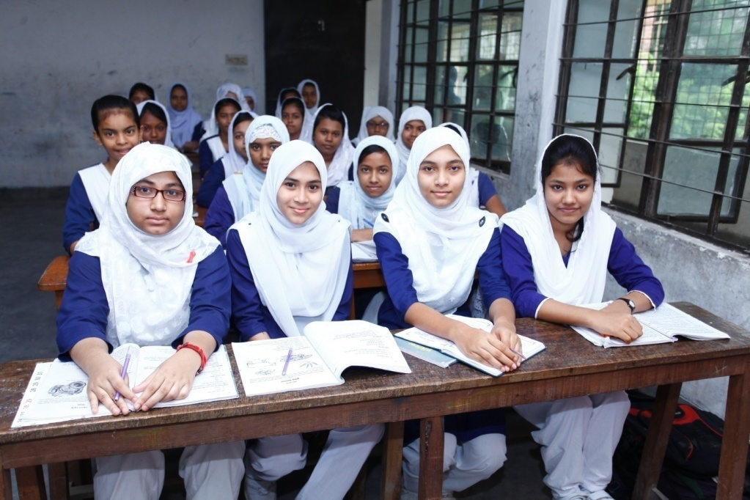
পাঠমূল্যায়ণঃ-
১, জলবায়ু পরিবর্তন নির্ভরশীল।ক) বিভিন্ন নিয়ামকের উপর,
খ)১টিনিয়ামক,গ) ২টিনিয়ামক ঘ) ৩টিনিয়ামক।
২, মোকাবেলায় উপকূলীয় এলাকায় ।ক)বনায়ন করতে হবে।খ) বনায়ন করতে হবে না।গ)১টি করে বৃক্ষ রোপন করবে।ঘ) ২টি করে বৃক্ষ রোপন করবে

Slide 16

বাড়ির কাজঃ-
জলবায়ু পরিবর্তনে ফলে মানূষের জীবন যাএার অবস্থার বিবরণ।
(১৫ বাক্য)

Slide 17


ধন্যবাদ

